Slide 1
이펙티브 타입스크립트
스터디 3주차
(아이템 25~27)

Slide 2
💡아이템 25
비동기 코드에는 콜백 대신 async함수 사용하기

Slide 3
아이템 25. 비동기 코드에는 콜백 대신 async 함수 사용하기
과거 자바스크립트는 비동기 통신에서 콜백을 사용
===> 콜백 지옥😈😈😈
ES2015부터 콜백지옥 극복을 위해 프로미스(Promise)의 개념이 도입
Promise란?
Promise = 약속하다
즉, 비동기식 처리에서 요청을 수행하는 동안 그에 대한 응답 대신 어음처럼 발행해주는 것

Slide 4
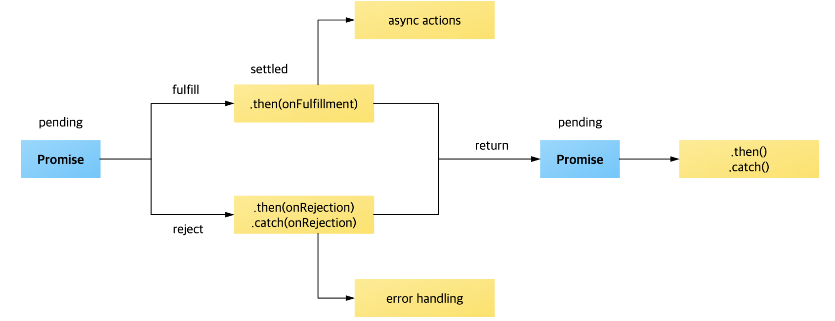
아이템 25. 비동기 코드에는 콜백 대신 async 함수 사용하기
Pending(대기) : 비동기 처리 로직이 아직 완료되지 않은 상태
Fulfilled(이행) : 비동기 처리가 완료되어 프로미스가 결과 값을 반환해준 상태
Rejected(실패) : 비동기 처리가 실패하거나 오류가 발생한 상태

Slide 5
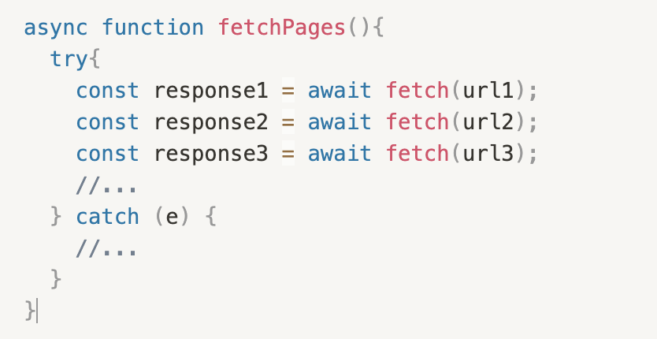
아이템 25. 비동기 코드에는 콜백 대신 async 함수 사용하기
ES2017부터는 async - await 키워드 도입
await란?
프로미스가 처리(resolve)되기까지 함수의 실행을 멈춤.
async 함수 내에서 await중인 프로미스가 거절(reject)되면 예외를 던짐.

Slide 6
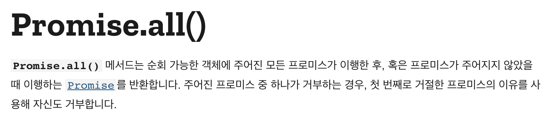
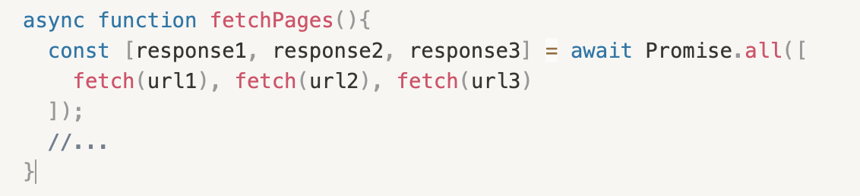
아이템 25. 비동기 코드에는 콜백 대신 async 함수 사용하기

Slide 7
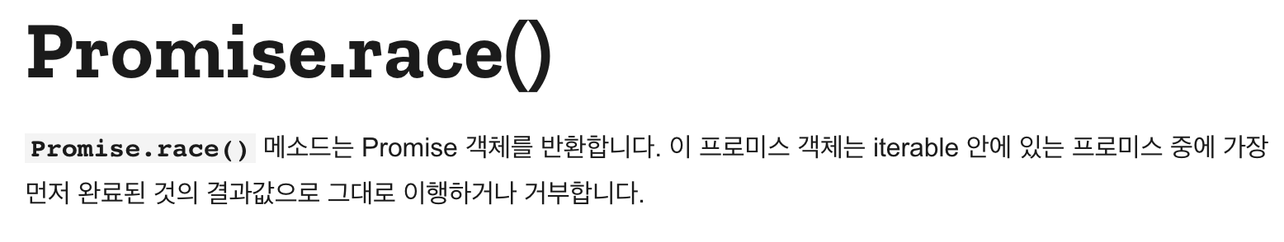
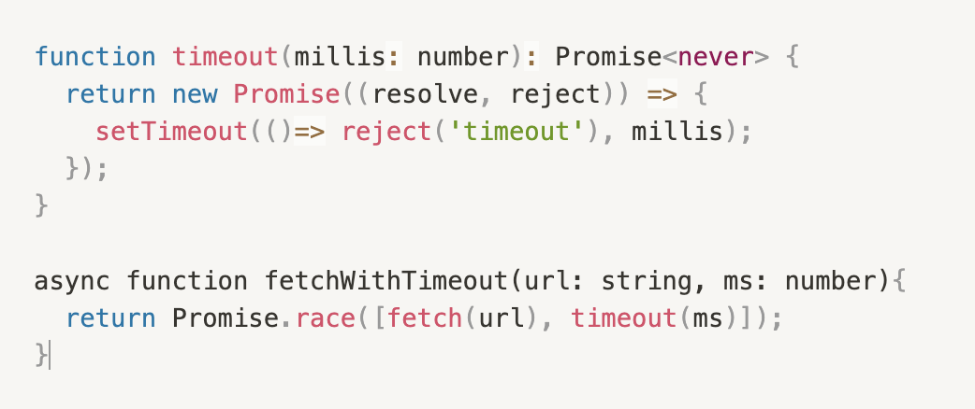
아이템 25. 비동기 코드에는 콜백 대신 async 함수 사용하기

Slide 8
아이템 25. 비동기 코드에는 콜백 대신 async 함수 사용하기
🔎 핵심 정리
콜백 보다는 프로미스를 사용하자
가능하면 프로미스 생성 보다는 async와 await를 사용하자
-> 실수로 반동기 코드를 작성하는 오류를 없앨 수 있다.
함수의 반환타입이 Promise라면 async 함수로 선언하는 것이 좋다.

Slide 9
💡아이템 26
타입추론 문맥이 어떻게 사용되는지 이해하기

Slide 10
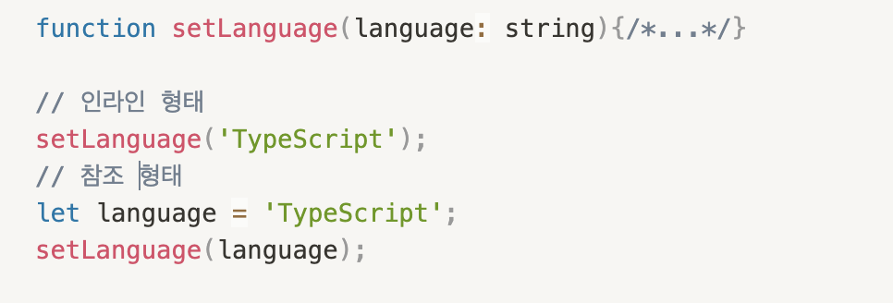
아이템 26. 타입 추론에 문맥이 어떻게 사용되는지 이해하기
자바스크립트는 코드의 동작과 실행순서를 바꾸지 않고, 표현식을 상수로 분리할 수 있다.

Slide 11
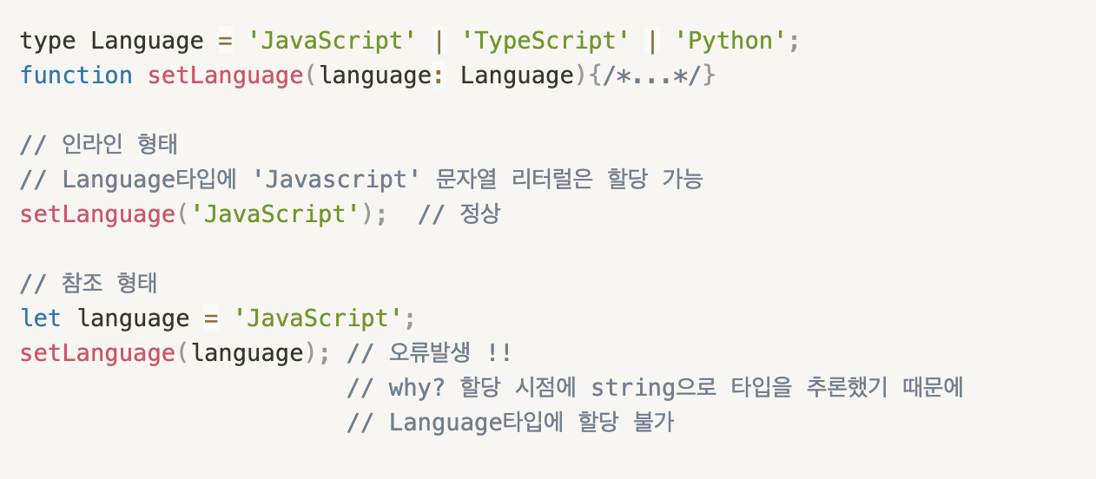


아이템 26. 타입 추론에 문맥이 어떻게 사용되는지 이해하기
문자열 유니온 타입에서 문제 해결방법?
타입선언에서 language의 가능한 값을 제한
language를 상수로 만든다

Slide 12
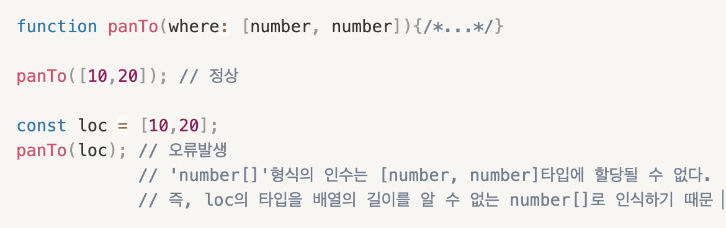

아이템 26. 타입 추론에 문맥이 어떻게 사용되는지 이해하기
튜플 사용 시 일어난 문제의 해결방법?
타입선언에서 가능한 값을 제한
상수 문맥을 제공 => 함수를 readonly로, 상수에 as const를 붙여 deeply 상수임을 알림

Slide 13
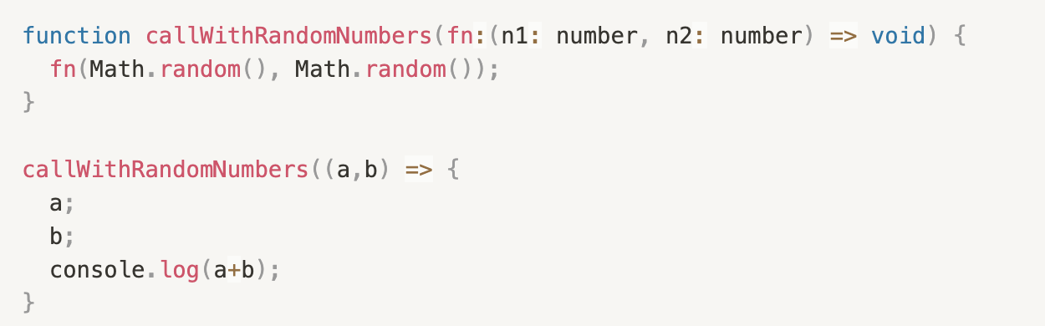
아이템 26. 타입 추론에 문맥이 어떻게 사용되는지 이해하기
콜백 사용 시 일어난 문제의 해결방법?
매개변수에 타입 구문을 추가
전체 함수 표현식에 타입 선언을 적용하는 것.

Slide 14
아이템 26. 타입 추론에 문맥이 어떻게 사용되는지 이해하기
🔎 핵심 정리
타입 추론에서 문맥이 어떻게 쓰이는지 주의
변수를 별도로 선언했을 때 타입 선언을 추가하자
변수가 상수일때 상수 단언(as const)를 사용하자

Slide 15
💡아이템 27
함수형 기법과 라이브러리로 타입 흐름 유지하기

Slide 16
아이템 27. 함수형 기법과 라이브러리로 타입 흐름 유지하기
자바스크립트에는 표준 라이브러리가 없다.
제이쿼리, 언더스코어, 람다 등등 수많은 라이브러리가 표준라이브러리의 역할을 해주고 있음!
이러한 라이브러리의 일부 기능은 순수 자바스크립트로 구현
그 중 map, flatMap, filter, reduce는 루프를 대체할 수 있어 유용하게 사용할 수 있는데
특히 타입스크립트에서는 타입 정보가 그대로 유지되면서 타입 흐름이 전달되도록 하기 때문에 더욱 중요하다!

Slide 17
아이템 27. 함수형 기법과 라이브러리로 타입 흐름 유지하기
서드파티 라이브러리 추가 시 주의!
서드파티 라이브러리를 추가하여 코드를 줄이는 데 시간이 많이 든다면 사용하지 않는것이 낫다.
but, 같은 코드를 타입스크립트로 작성할때는 서드파티 라이브러리를 사용하는것이 낫다.
서드파티 라이브러리?
개인 개발자나 프로젝트 팀, 혹은 업체등에서 개발하는 라이브러리. 즉 제 3자 라이브러리 .
제작사에서 만든것이 아니라 다른 업체에서 만든 해당 툴 지원 라이브러리

Slide 18
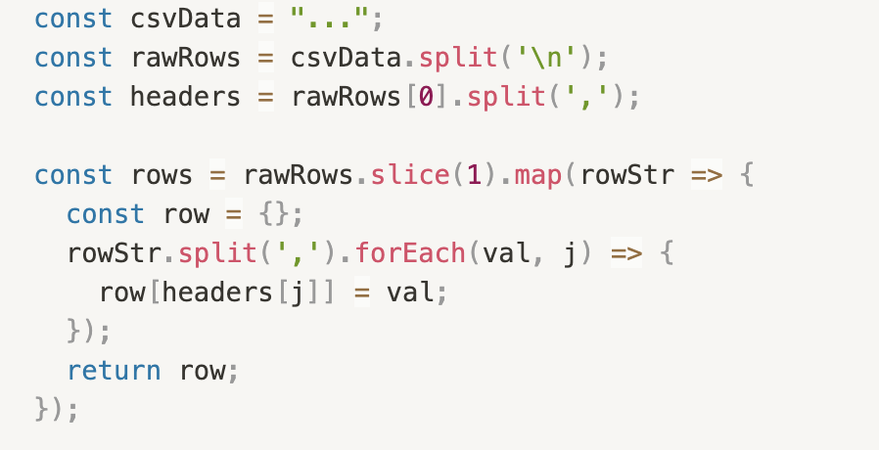
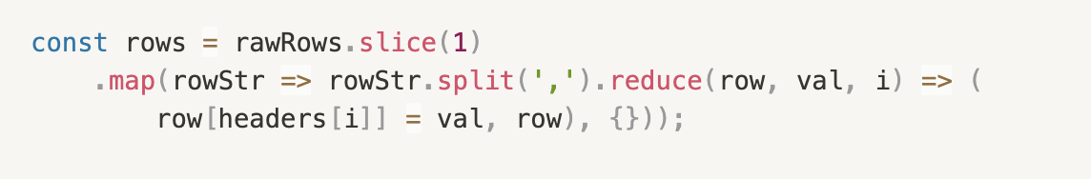
아이템 27. 함수형 기법과 라이브러리로 타입 흐름 유지하기
reduce ⇒ 배열.reduce((누적값, 현잿값, 인덱스, 요소) => { return 결과 }, 초깃값);

Slide 19
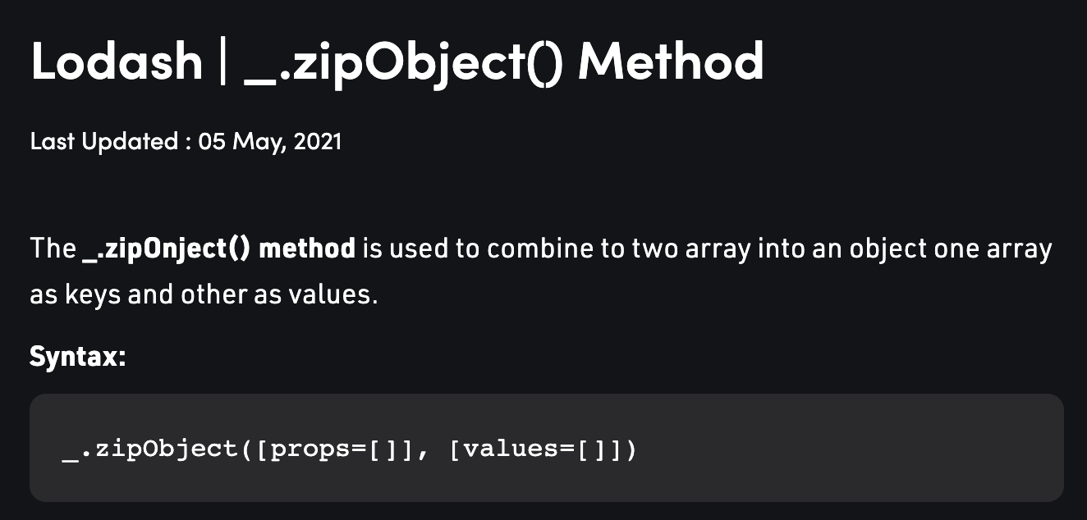
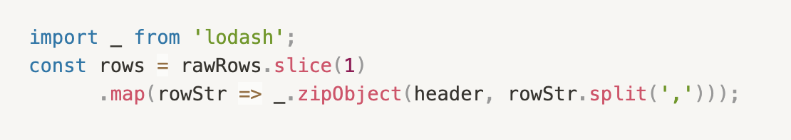
아이템 27. 함수형 기법과 라이브러리로 타입 흐름 유지하기

Slide 20
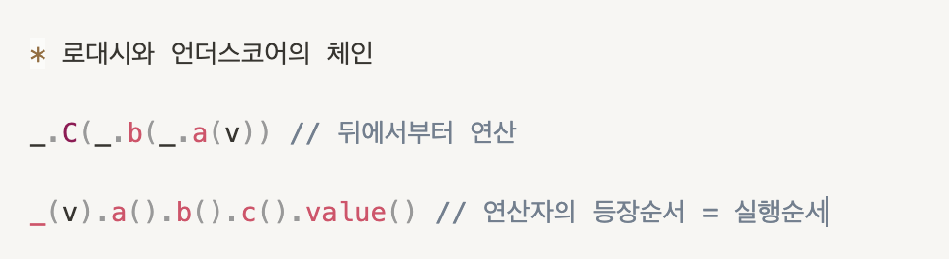
아이템 27. 함수형 기법과 라이브러리로 타입 흐름 유지하기
내장함수 대신 로대시 _.map을 사용하는 이유?
=> 콜백 대신 속성의 이름을 전달할 수 있기 때문에

Slide 21
아이템 27. 함수형 기법과 라이브러리로 타입 흐름 유지하기
🔎 핵심 정리
타입흐름을 개선하고 가독성을 높이기 위해서는 직접 구현하기 보다 내장된 함수형 기법과 로대시 같은 유틸리티 라이브러리를 사용하자

